Slide 1


Slide 2

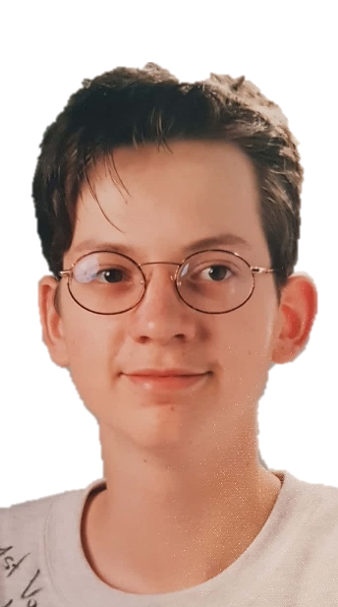
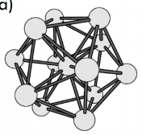

Vorstellung
Prof.
Dr. rer. nat.
Dipl. Ing. (FH)
Tim Fischer
Was studieren?
Lernen und Erklären
Was arbeiten?
Forschung an Neuem
Physik + Chemie
Hochschule
Universität
Industrie
Hochschule
Physikalische Technik
Physik
Elektroauto
Hochschullehre
0010110110
Eigenes Bild

Slide 3

Vorstellung
MSc.
BSc.
Lucas Wildermuth
Was studieren?
Lernen und Lehren
Was arbeiten?
Prototypen Entwickeln
Elektronik + Informatik
Ausbildung
Hochschule
Industrie
Hochschule
Mechatroniker
Elektro- und Informationstechnik
Hybrid-antriebe
Hochschullehre & Studium
0010110110
Eigenes Bild

Slide 4

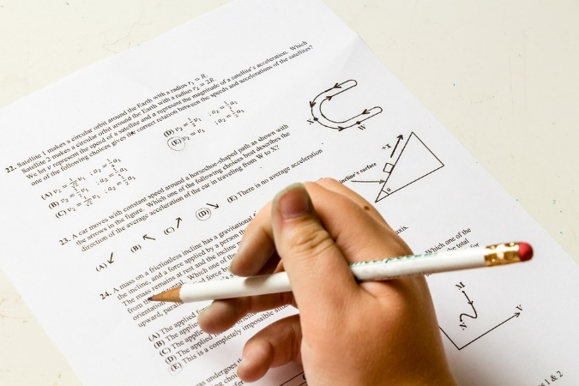
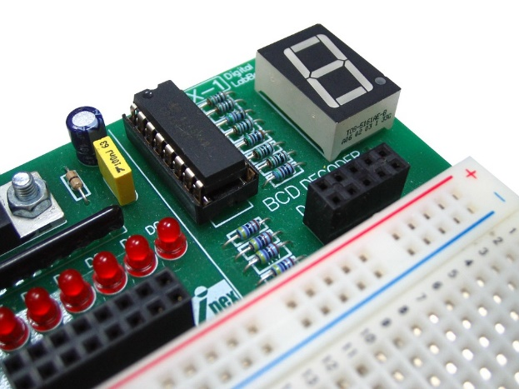
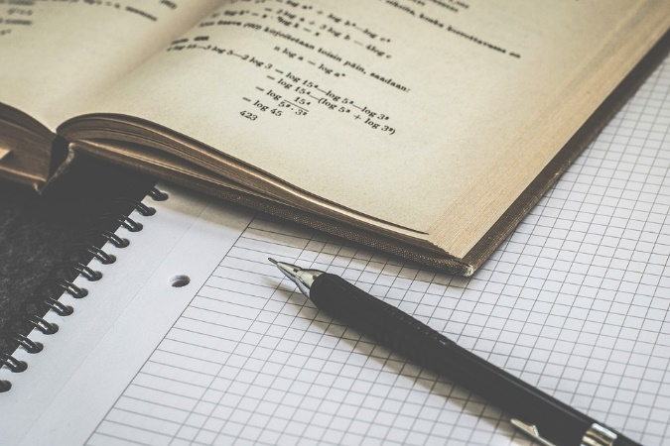
Heutige Kinderuni
Vorlesung
Test
Versuche im Labor
Praxis
Hausarbeit
Notes:
Zuschauerfrage: Wisst ihr wo im Alltag Magnete verwendet werden?

Slide 5
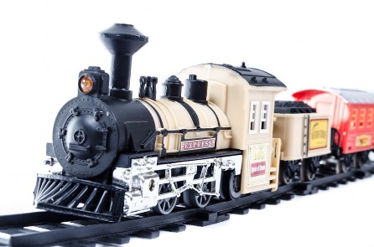
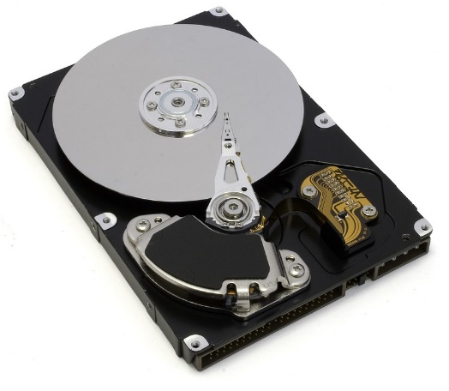
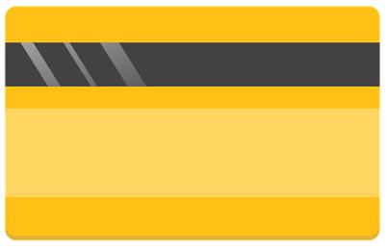
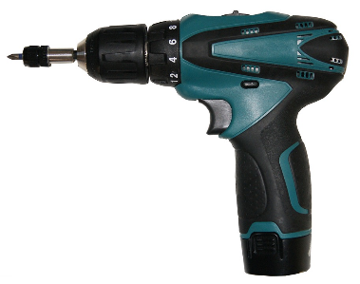
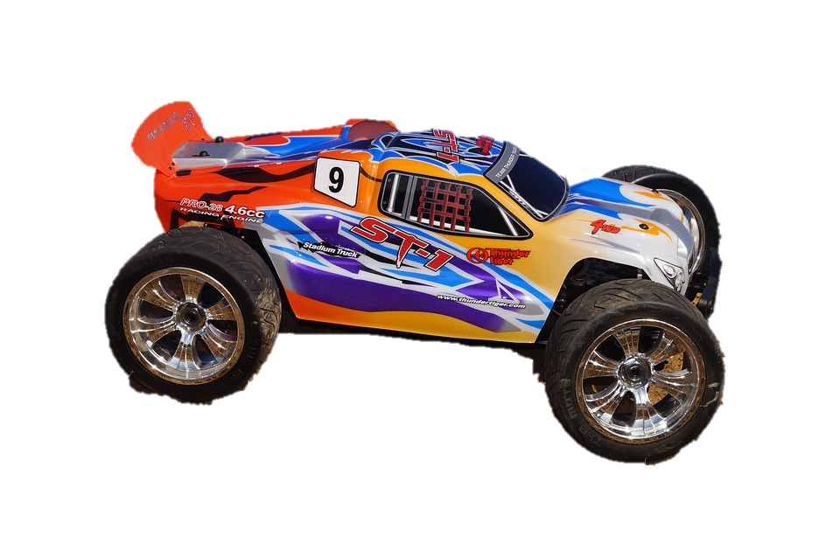
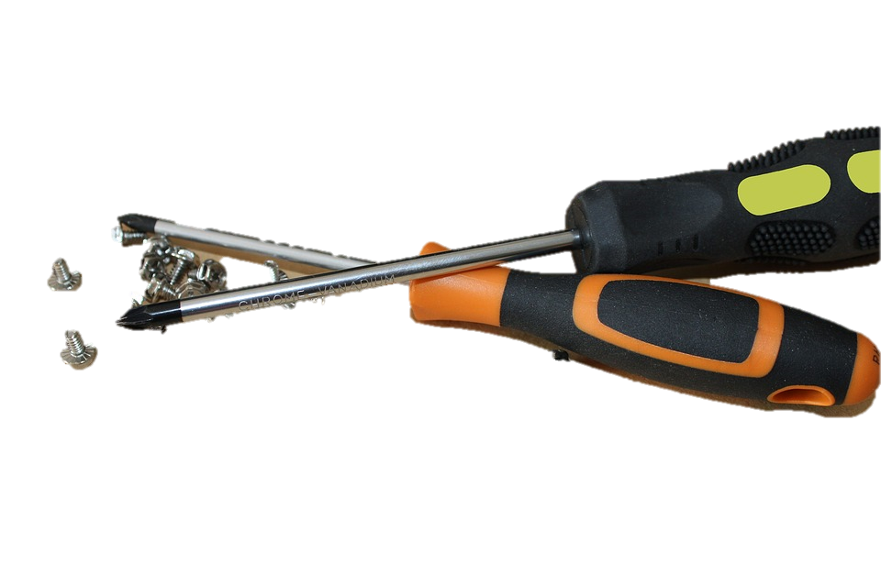
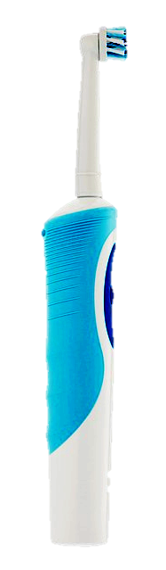

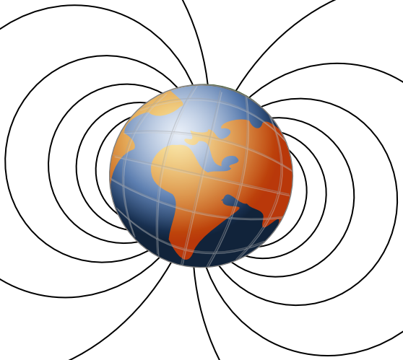
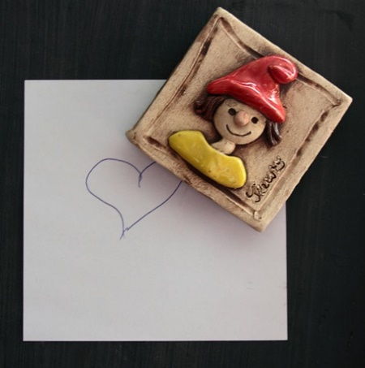

Magnete im Alltag Wo sind Magnete zu finden?
Im Kinder-zimmer
In Mamas Geldbeutel
In Papas Werkstatt
Im Rechner
H Bank
Beim Musikhören
Vor dem Zubett-gehen
Unter uns
In der Küche
N
S
Notes:
Zuschauerfrage: Wisst ihr wo im Alltag Magnete verwendet werden?

Slide 6

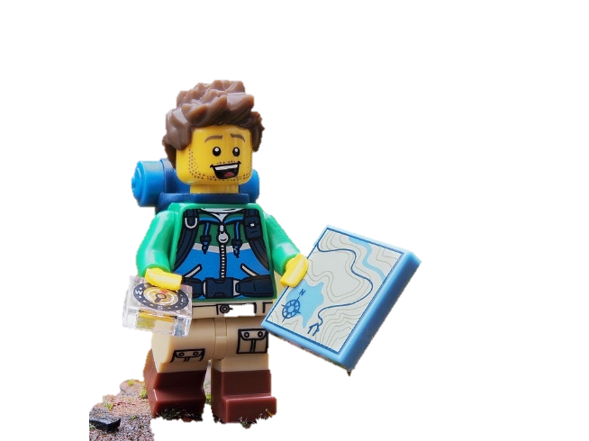
Magnete Experiment 1: Finde den Nordpol!
Notes:
Zuschauerfrage: Wisst ihr wo im Alltag Magnete verwendet werden?

Slide 7
Magnete Wie Funktionieren die?
N
S
S
N
N
N
S
S
Notes:
Zuschauerfrage: Wisst ihr wo im Alltag Magnete verwendet werden?

Slide 8
Magnete Wie Funktionieren die?
🤔
Gegensätze ziehen sich an, Gleiches stößt sich ab
Kraftfeld
„Eisen“-Magnetismus
N
S
N
N
S
S
Notes:
Zuschauerfrage: Wisst ihr wo im Alltag Magnete verwendet werden?

Slide 9
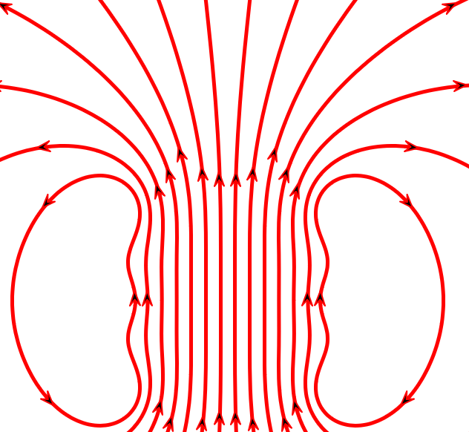
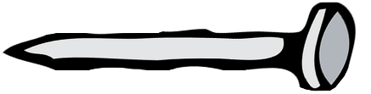
Magnete Wie Funktionieren die? Permanentmagnete
Gegensätze ziehen sich an, Gleiches stößt sich ab
Kraftfeld
„Eisen“-Magnetismus
🤔
„Eisen“-Magnetismus
„Eisen“-Magnetismus
N
S
CC BY-SA 4.0, wikimedia.org/wiki/User:Geek3 (geändert)
Notes:
Permanentmagnet
Bestimmte Materialien um das Eisen („Ferro“magnetismus)
-> Eisenspäne in Öl zeigen
Erzeugen „Kräfte“ in der Umgebung → Kraftfeld
Aufgebaut aus kleineren Magneten („Bezirke“ in Körnern)

Slide 10
Magnete Wie Funktionieren die? Permanentmagnete
S
S
S
S
S
S
S
S
S
N
N
N
N
N
N
N
N
N
S
S
S
S
S
S
S
S
S
S
N
N
N
N
N
N
N
N
N
N
N
S
S
S
S
S
S
S
S
N
S
S
S
N
N
N
N
N
N
N
N
N
N
S
S
N
N
S
CC BY-SA 4.0, wikimedia.org/wiki/User:Geek3 (geändert)
CC BY-SA 3.0, wikimedia.org/wiki/User:Zureks (geändert)

Slide 11
Magnete Wie Funktionieren die? Permanentmagnete
S
S
S
S
S
S
S
S
S
N
N
N
N
N
N
N
N
N
S
S
S
S
S
S
S
S
S
S
N
N
N
N
N
N
N
N
N
N
N
S
S
S
S
S
S
S
S
N
S
S
S
N
N
N
N
N
N
N
N
N
N
S
S
N
N
S
CC BY-SA 4.0, wikimedia.org/wiki/User:Geek3 (geändert)
CC BY-SA 3.0, wikimedia.org/wiki/User:Zureks (geändert)

Slide 12
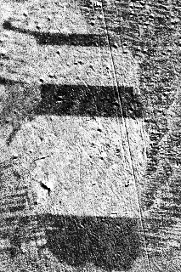
Magnete Wie Funktionieren die? Permanentmagnete
N
S
CC BY-SA 4.0, wikimedia.org/wiki/User:Geek3 (geändert)
CC BY-SA 3.0, wikimedia.org/wiki/User:Zureks (geändert)
Notes:
Permanentmagnet
Bestimmte Materialien um das Eisen („Ferro“magnetismus)
-> Eisenspäne in Öl zeigen
Erzeugen „Kräfte“ in der Umgebung → Kraftfeld
Aufgebaut aus kleineren Magneten („Bezirke“ in Körnern)

Slide 13
Magnete Wie Funktionieren die? Permanentmagnete
S
S
N
N
S
S
S
S
S
S
S
S
S
S
N
N
N
S
N
N
N
N
N
N
N
N
N
S
S
S
S
S
S
S
S
S
S
N
N
N
N
N
N
N
N
N
N
S
S
S
S
S
S
S
S
S
N
N
N
N
N
N
N
N
N
🤔
Magnetische Bereiche im Eisen
Kleine Magnete in diesen Bereichen
Magnetisierung durch äußeres Feld
S
CC BY-SA 4.0, wikimedia.org/wiki/User:Geek3 (geändert)
CC BY-SA 3.0, wikimedia.org/wiki/User:Zureks (geändert)

Slide 14
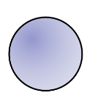
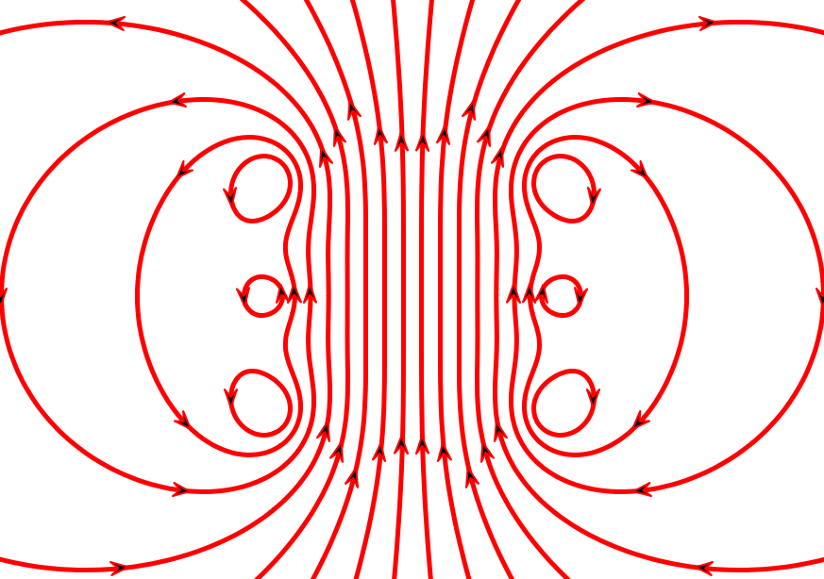
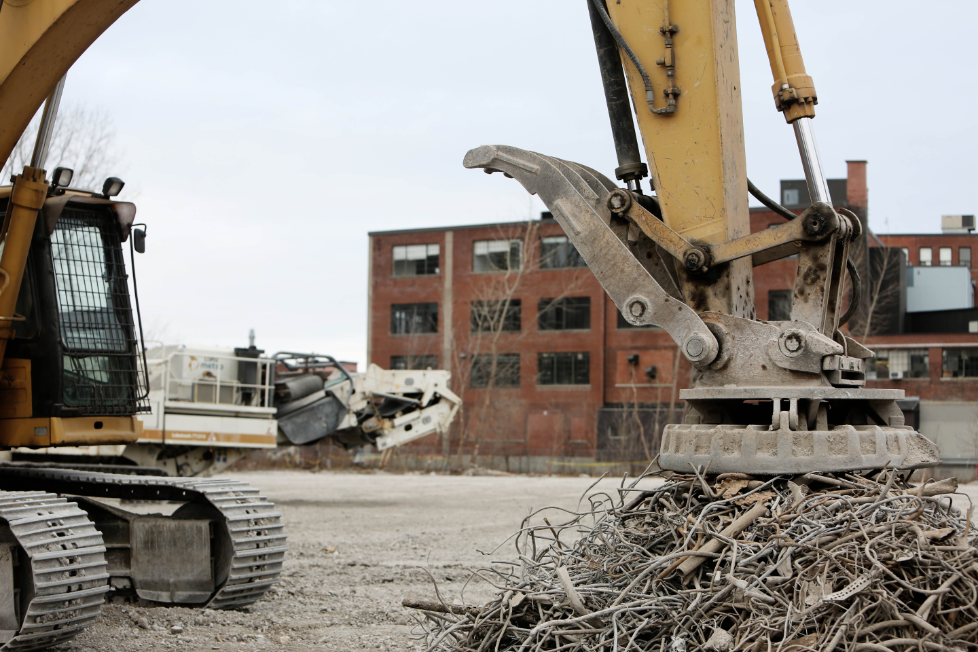
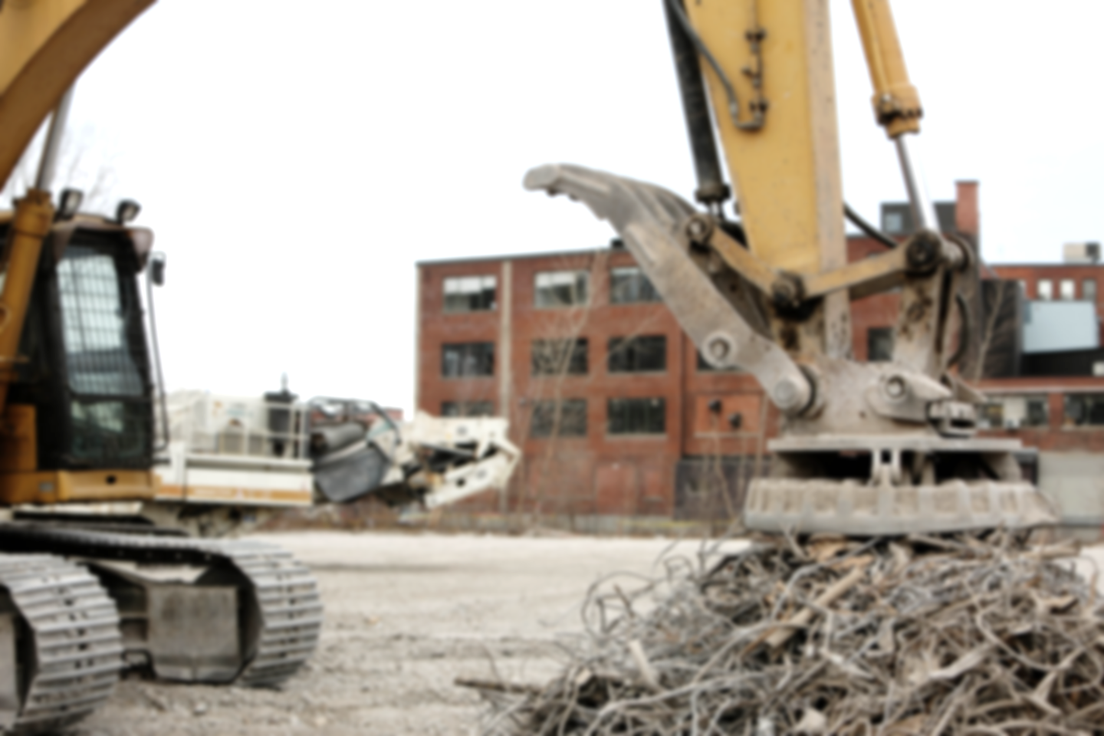
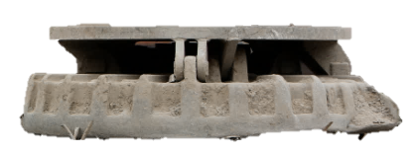
Magnete Wie Funktionieren die? Elektromagnete
Strom erzeugt Magnetfeld
Umschaltbarer Magnet !
🤔
CC BY-SA 4.0, wikimedia.org/wiki/User:Geek3 (geändert)
Notes:
Elektromagnete:
Abschaltbarer Magnet
Richtung des Magneten umschaltbar

Slide 15
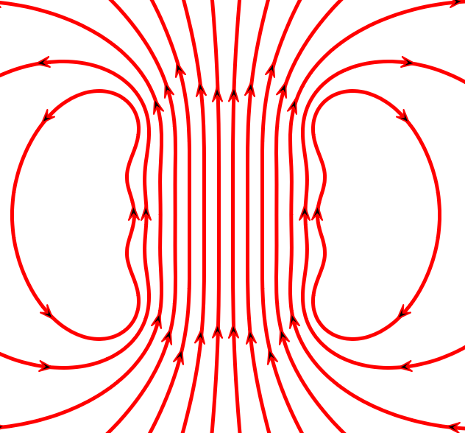
Magnete Wie Funktionieren die? Vergleich
N
S
CC BY-SA 4.0, wikimedia.org/wiki/User:Geek3 (geändert)
Notes:
Magnetfelder schauen gleich aus
Hat der Permanentmagnet auch einen Strom?

Slide 16
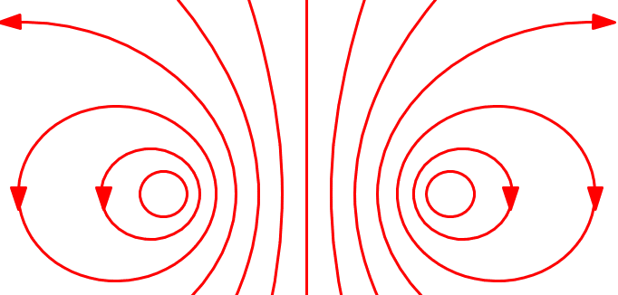
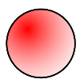
Magnete Wie Funktionieren die? Permanentmagnete
N
S
Sich bewegende, geladene Teilchen im Atom
Nur Eisen-Metalle können Magnetfeld speichern
🤔
CC BY-SA 4.0, wikimedia.org/wiki/User:Geek3 (geändert)
CC BY-SA 2.0, wikipedia.org/wiki/Benutzer:MovGP0 (geändert)
Notes:
Strom
Hier: bewegende Elektronen im Atom
Kein Strom von außen (auch keiner der raus geht)

Slide 17
Magnete Experiment 2: Selbstgebastelter Elektromagnet
Versuch
Nagel, Batterie, Kabel
Erklärung
Strom erzeugt Magnetfeld
Magnetfeld stärker durch Eisen

Slide 18
Magnete und Bewegung Quiz
Wo sind wir gerade?
▮ In Heidelberg
▮ In Heilbronn
▮ In Neckarsulm

Slide 19
Magnete und Bewegung Quiz
Was erzeugt ein Magnet in seiner Umgebung?
▮ Einen Haufen Linien
▮ Eine Kraftwirkung
▮ Ein Spielfeld
Wie entsteht Magnetismus?
▮ Durch Strom
▮ Durch Spannung
▮ Durch kleine bunte Pfeile
Was kann dauerhaft magnetisch werden?
▮ Glas
▮ Alle Metalle
▮ Eisen-Metalle

Slide 20
Magnete und Bewegung Experiment 3: Da Läuft was
Versuch
Alufolie, Batterie, Magnete
Notes:
https://www.youtube.com/watch?v=9_pK1VF-Vsw

Slide 21
Magnete und Bewegung Experiment 3: Da Läuft was
Versuch
Alufolie, Batterie, Magnete
Erklärung
Stromfluss
+ Strom durch Magnetfeld
= Kraft auf bewegte Ladungen
= Drehbewegung
Stromfluss durch Magnetfeld erzeugt eine Kraft
🤔

Slide 22

Magnete und Bewegung Experiment 3: Motor Selbst gebastelt
4 Freiwillige

Slide 23
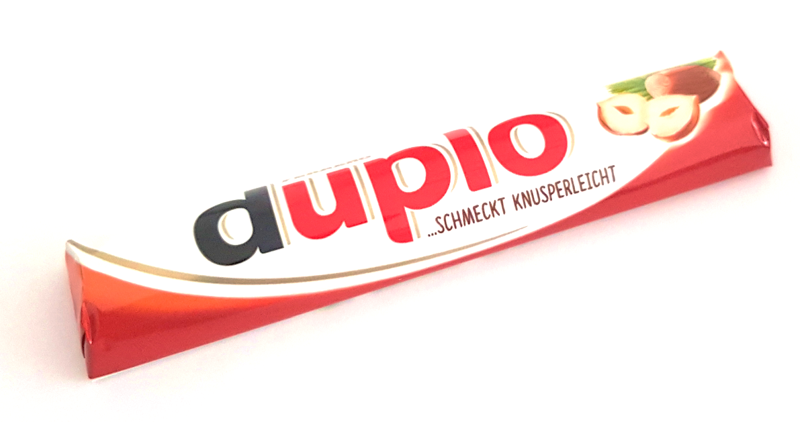
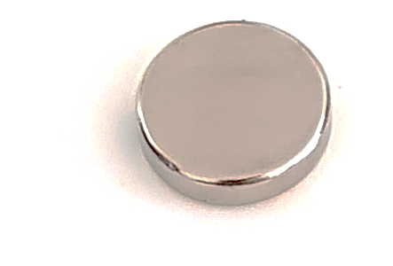
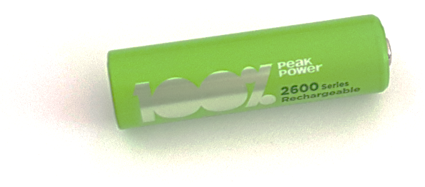
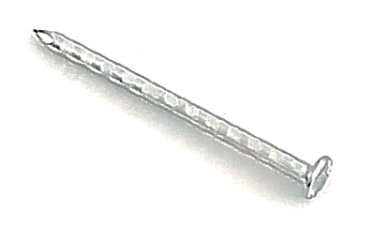
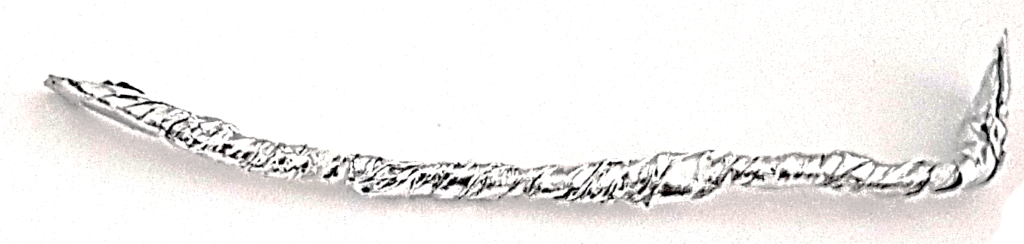
Magnete und Bewegung Experiment 4: Motor Selbst gebastelt
Transferaufgabe: Wir wollen einen Motor bauen (= Kraftmaschine)
Was brauchen wir?
1
2
3
4
Ein Kraftfeld „Erzeuger“
Tipp 1
Eine alltägliche
Energiequelle
Tipp 2
Eine kleine Achse; hilft auch ein Bild an die Wand zu hängen
Tipp 3
Eine leitfähige Folie
Tipp 4

Slide 24
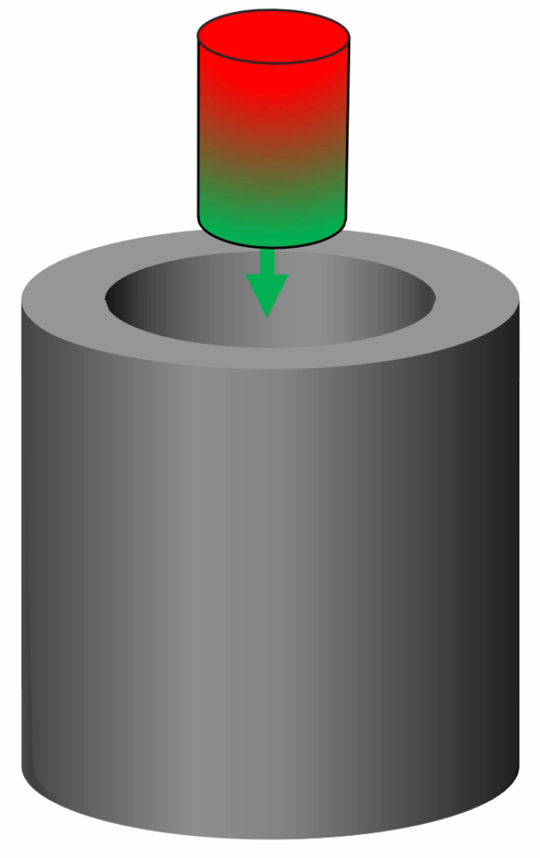
Magnete und Bewegung Experiment 5: Alufolien Bremse
Versuch
Alufolie / Rohr, Magnet
Erklärung
Bewegter Magnet erzeugt Strom
Strom erzeugt Magnetfeld
Magnetfeld wirkt der Ursache entgegen

Slide 25
ElektroAuto ganz grob
Wie funktioniert ein Motor?
Rotor / Stator
Mehrere Magnete
Magnete umschalten
S
🤔
N
N
N
S
S
S
N
Notes:
Für den Elektromotor können wir alles verwenden, was wir vorher angeschaut haben

Slide 26
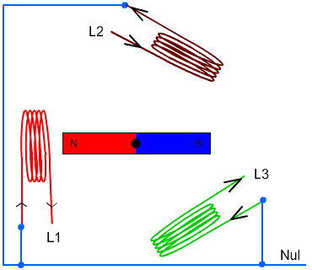
ElektroAuto ganz grob
Wie funktioniert ein Motor?
Rotor / Stator
Mehrere Magnete
Magnete umschalten
Batterie
Wechselstrom
N
Lader
Inverter
S
Motor
Batterie
Notes:
Abbremsen:
Ladungen in Spulen werden durch Magnete bewegt
Bewegte Ladungen erzeugen wechselnden Strom
Umwandeln in Gleichstrom
Speichern der Ladungen in der Batterie

Slide 27


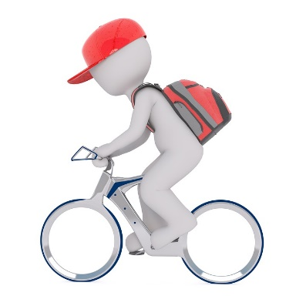
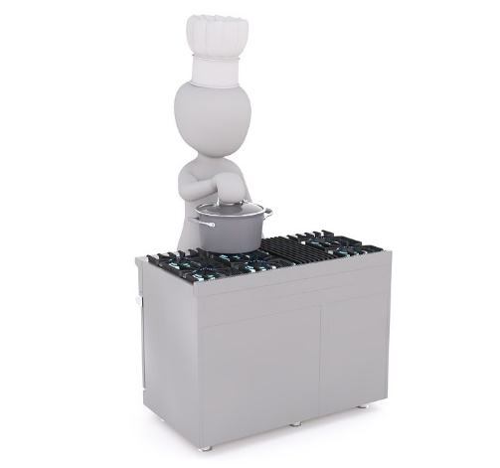
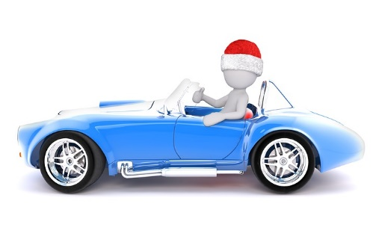
Elektromotor wieviel sind 100 Watt?
1 Duplo pro
Stunde essen
Ruheleistung
Zusatzleistung
Fahrradfahren
1 Liter Wasser in 1 Std. auf 100°C
1/7 PS
1/1000 Automotor

Slide 28
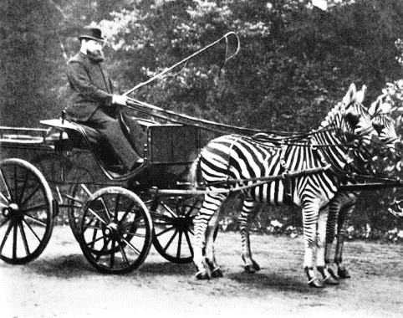
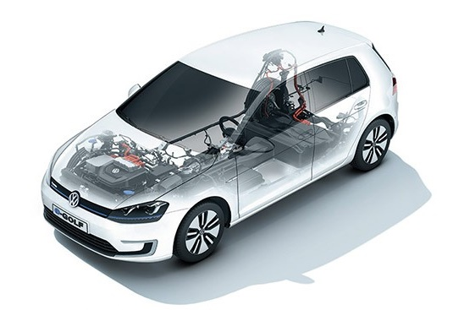
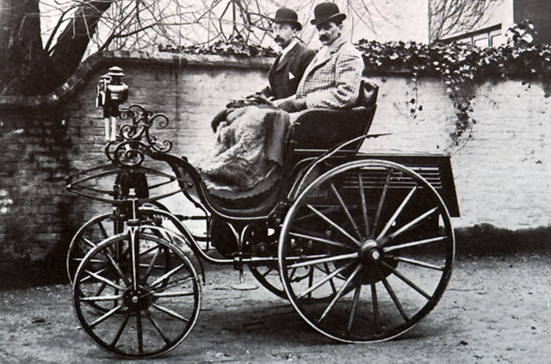
Ausblick Wohin Entwickeln sich Autos?
Quelle: volkswagen.de
Notes:
1898: Lord Rothschild's Zebra carriage -> erste Autos sahen genauso aus wie Kutschen. Die Lenkung ging zunächst über eine Lenkstange, erst ab 1898-1901 wurde des Lenkrad eingeführt.
Auch heutige Elektroautos sehen noch aus wie die mit Verbrennungsmotoren → in Zukunft vielleicht auch anders (Elektroautos brauchen viel weniger Platz für den Motor)

Slide 29
Notes:
1898: Lord Rothschild's Zebra carriage -> erste Autos sahen genauso aus wie Kutschen. Die Lenkung ging zunächst über eine Lenkstange, erst ab 1898-1901 wurde des Lenkrad eingeführt.

